Slide 1

임베디드 시스템 설계 및 실험 수요일 분반
Oct 27, 2021
9주차
Bluetooth 동작과 납땜
201624456 김진서
201646104 기태욱
201924553 이현진
201824574 전은희

Slide 2
9주차 실험 내용

Slide 3
실험 목적
Bluetooth 동작 및 납땜
Bluetooth 모듈 (FB755AC) 를 이용한 스마트폰과의 통신
기판 납땜을 통해 보드와 모듈 연결

Slide 4

실험 내용
블루투스
디지털 통신 기기를 위한 근거리 무선통신기술
스마트폰, 무선 이어폰, 스피커 등의 기기에서 문자 및 음성정보 같은 디지털 데이터를 주고 받는 기술
데이터를 여러 주파수로 나누어서 전송하기 때문에 보안성이 우수

Slide 5
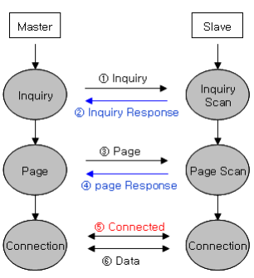
실험 내용
블루투스
Master 와 Slave
Master: 검색(Inquiry) 및 연결 요청(Page) 하는 쪽
Slave: 검색대기(Inquiry Scan) 및 연결 대기(Page Scan) 하는 쪽
Master와 Slave 연결 과정
Master가 주변의 Slave를 검색하면(Inquiry),
Slave는 자신의 정보를 Master에게 송신(Inquiry Response)
Master가 Slave에게 연결 요청(Page)을 하면, Slave는 연결 요청을 응답(Page Response)
Slave의 정보가 Master와 일치하면 상호 연결이 이루어지며, 데이터 전송이 가능

Slide 6
실험 내용
블루투스 프로파일
어플리케이션 관점에서 블루투스 기기의 기능별 성능을 정하는 사양(Specification)
블루투스가 연결되었을 때 디바이스가 어떻게 동작해야 하는지 결정
블루투스의 기본 표준 위에 추가된 프로토콜
SPP(Serial Port Profile)
- 가상 시리얼 포트를 설정하고 두 개의 디바이스를 블루투스로 연결
- pc간 블루투스 연결에 주로 사용
Identifier
SSID (Service Set Identifier)
무선랜을 통해 클라이언트가 접속할 때 각 무선랜을 구별하기 위한 페킷의 헤더에 붙는 고유식별자
무선랜을 다른 무선랜과 구별하는 역할
UUID (Universally Unique Identifier)
네트워크상에서 서로 다른 개체들을 구별하기 위한 128비트 고유식별자
블루투스에서는 서비스의 종류를 구분하기 위해 사용됨

Slide 7
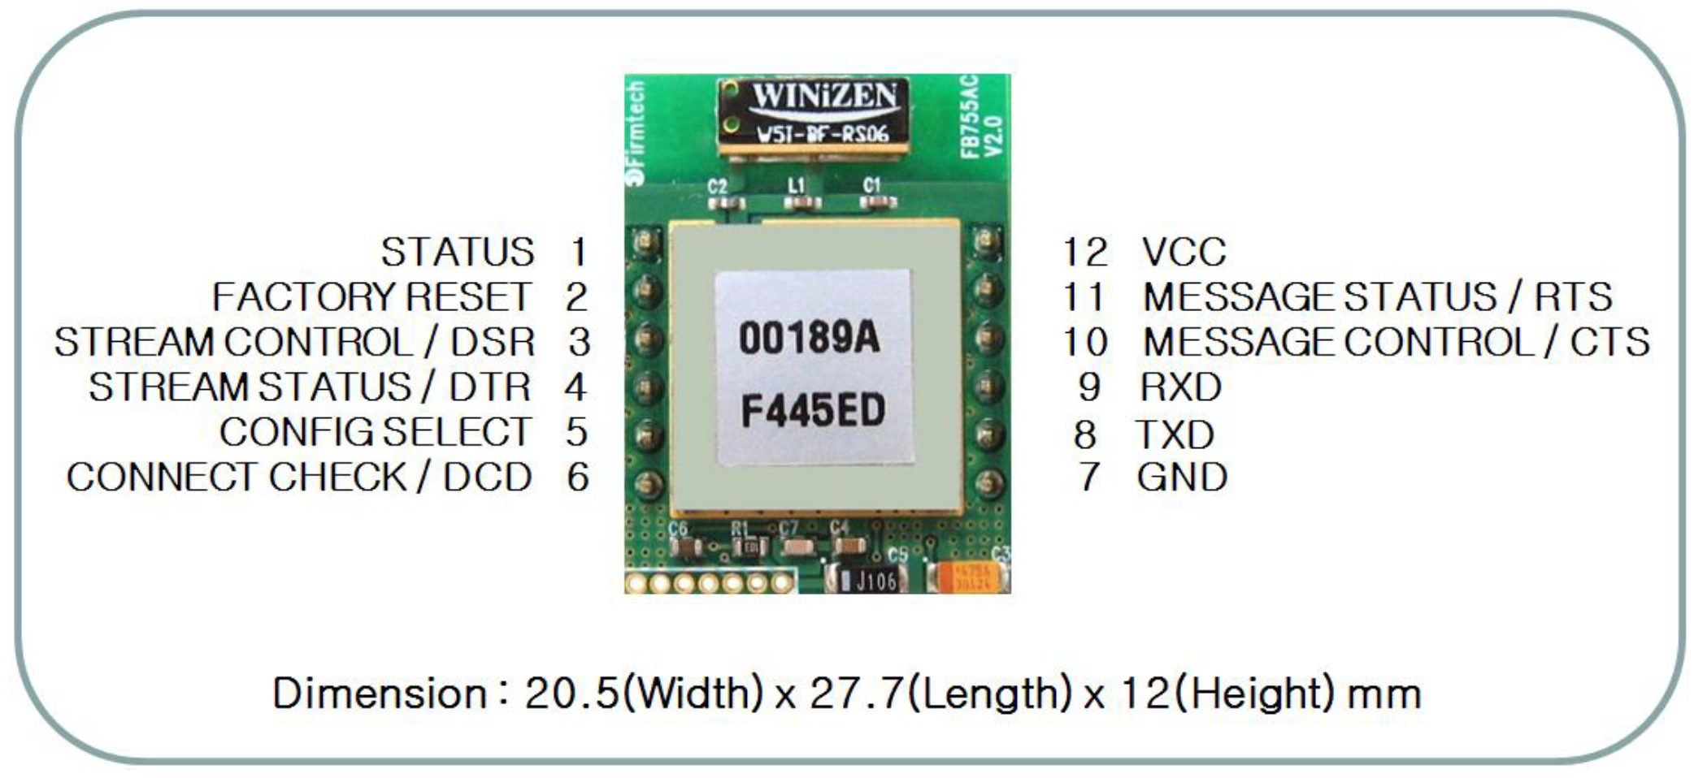
실험 과정
블루투스 모듈
FB755AC 모듈
Bluetooth v2.1 지원
최대 1:7 연결
AT 명령어 지원
각 핀 설명
STATUS
연결 대기 및 시도, 검색할 때 Low, High 값을 반복
STREAM CONTROL, STREAM_STATUS, MESSAGE_CONTROL, MESSAGE_STATUS
1:N 통신을 위한 연결
1:1 통신 시 사용하지 않음
CONFIG SELECT
블루투스 모듈 설정 시 사용, HIGH 를 입력한 채로 전원을 켜면 설정 모드
CONNECT CHECK/DCD
설정된 연결 수 만큼 Master 연결 시 Low, 하나라도 해지되면 High
첨부된 FB755AC 매뉴얼 (FB755_UserGuide_Kor.pdf) 자료 참고
Notes:
저희가 쓰는 FB755AC모듈은 bluetooth 2.1을 지원하고 최대 7개의 device와 연결이 가능하며 AT명령어를 지원합니다.
모듈은 총 12가지의 핀을 가집니다.
status는 연결 대기 및 시도, 검색을 할 때 low와 high 값을 반복합니다.
STREAM CONTROL, STREAM_STATUS, MESSAGE_CONTROL, MESSAGE_STATUS는 여러개의 device와 통신을 할 때 연결하며 1:1통신 시에는 사용하지 않습니다.
config select는 블루투스 모듈 설정 시 사용하며 HIGH 를 입력한 채로 전원을 켜면 설정 모드로 들어가게 됩니다.
CONNECT CHECK/DCD는 설정된 device수 만큼 master가 연결되어 있으면 low가 되며 하나라도 해지되면 high가 됩니다.
더 자세한 부분은 첨부된 매뉴얼을 참고하시길 바랍니다.

Slide 8
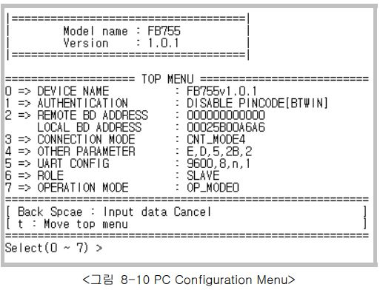
실험 과정
모듈 설정모드 추가 설명
- CONFIG SELECT를 연결했을 때 그림과 같은 화
면이 PUTTY에 출력됨
– Device name 설정
– Pincode 블루투스 연결 비밀번호 설정
– Connection mode 4 slave 설정
– Uart config (9600, 8, n, 1) 설정
- AppendixB_Kor.pdf 참고
Notes:
모듈을 설정하는데에 대한 추가 설명입니다.
앞에 설명한 config select를 연결한 후 보드를 껐다키면 putty창에 그림과 같은 화면이 출력됩니다.
이 때 device이름과 연결 비밀번호를 설정할 수 있으며 connection mode는 mode4로 설정해야 합니다.
더 자세한 사항은 부록B를 참고하시면 됩니다.

Slide 9

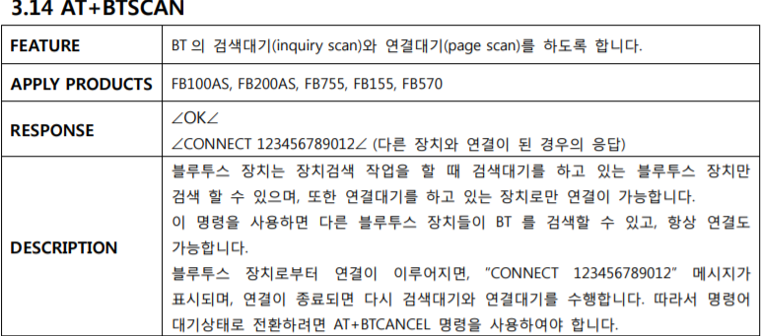
실험 과정
AT 명령어
–모뎀 모듈을 제어하는데 쓰이는 명령어
–AT 명령어set을 통해 FB755AC 모듈을 제어가능
•CONNECTION MODE4
– AT 명령어대기상태
•AppendixA_Kor.pdf 및AppendixB_Kor.pdf 참고
Notes:
AT 명령어는 블루투스 모듈을 제어하는데 쓰이는 명령어입니다.
AT 명령어set을 통해 FB755AC 모듈을 제어할 수 있습니다.
예를 들어 AT+BTSCAN을 사용하면, 블루투스가 검색대기 및 연결대기를 할 수 있도록 설정합니다.
그 외 명령어는 부록B를 참고하시면 됩니다.

Slide 10
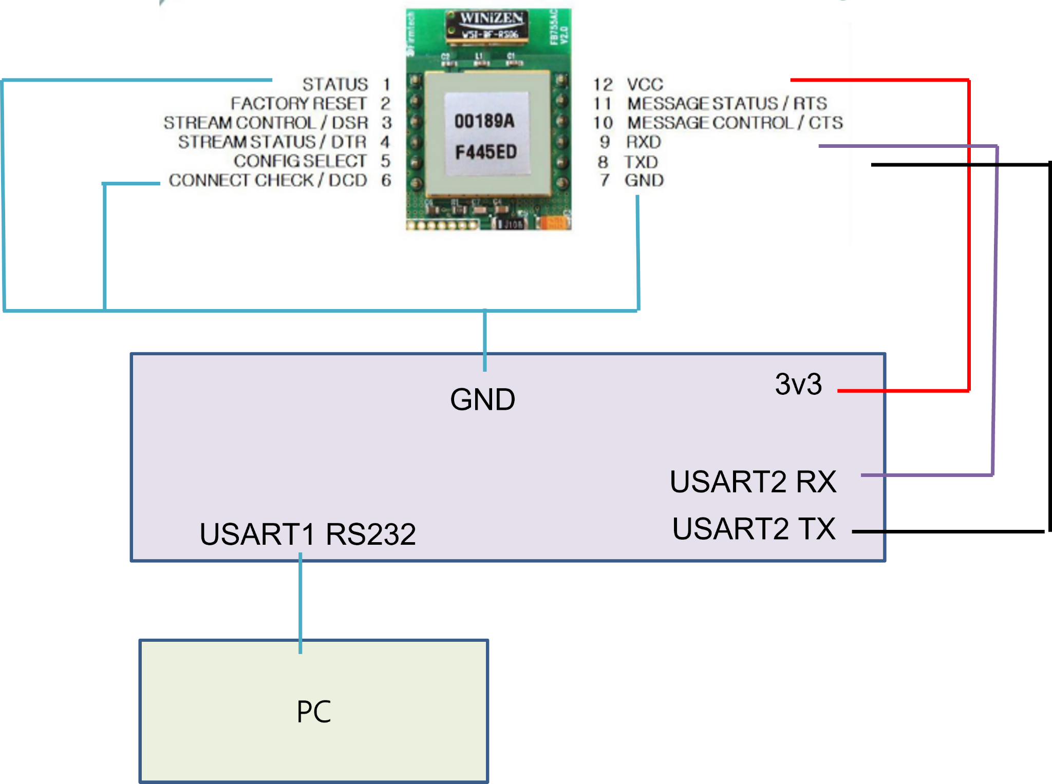
실험 과정
<Bluetooth모듈-보드-pc회로도>
Notes:
다음 그림은 실험 회로도 입니다.
블루투스 모듈을 VCC,GND 보도의 3.3V와 GND에 연결합니다.
1번핀 STATUS와 6번핀 DCD는 GND에 연결합니다.
8번핀TXD와 9번핀RXD는 보드의 RX와 TX에 교차 연결합니다.
이상으로 발표를 마치겠습니다.

